Slide 1

Презентацию подготовила
воспитатель Гофман Т.Н

Slide 2
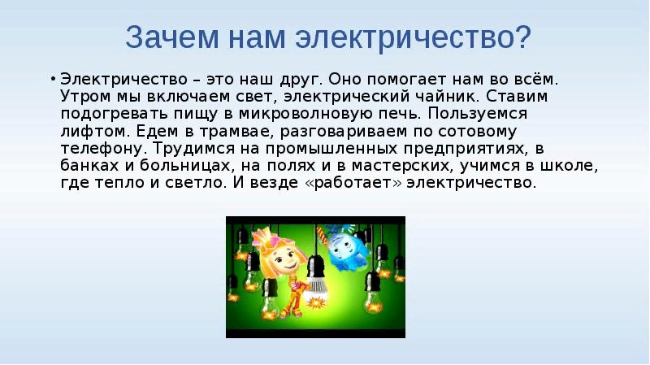
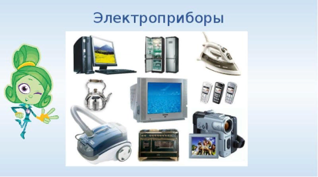

Slide 3


Slide 4
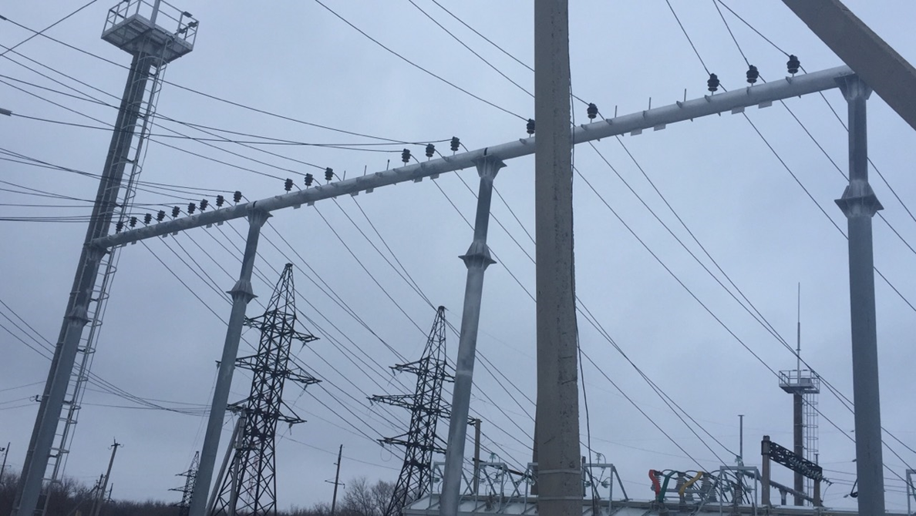

Slide 5
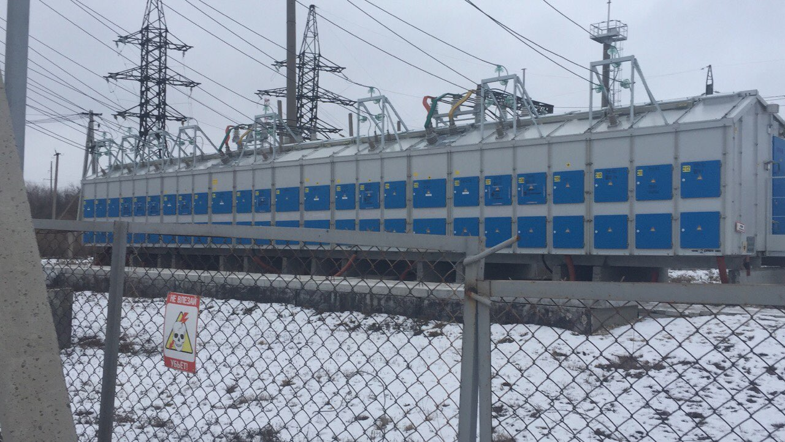

Slide 6
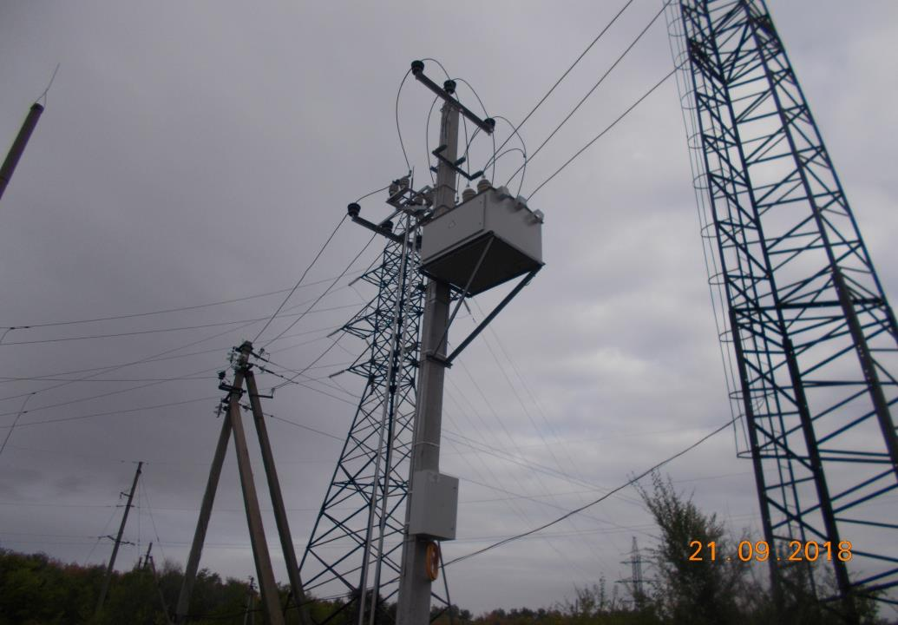

Slide 7
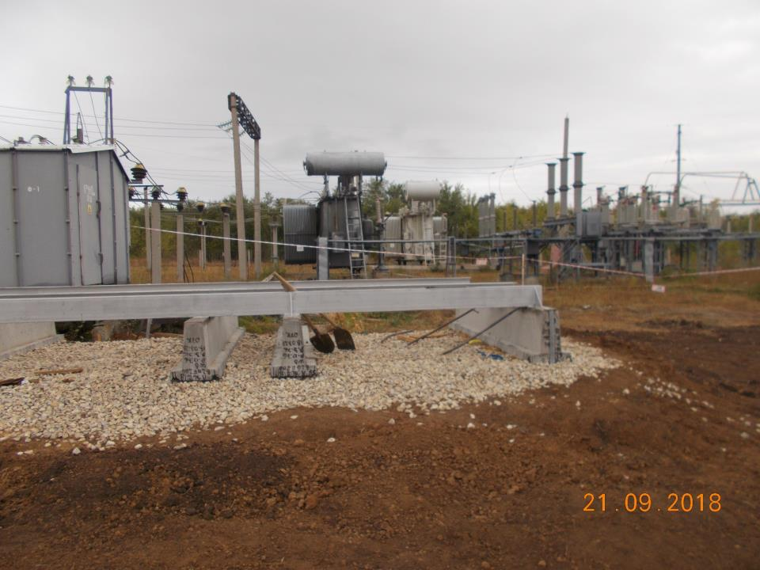

Slide 8
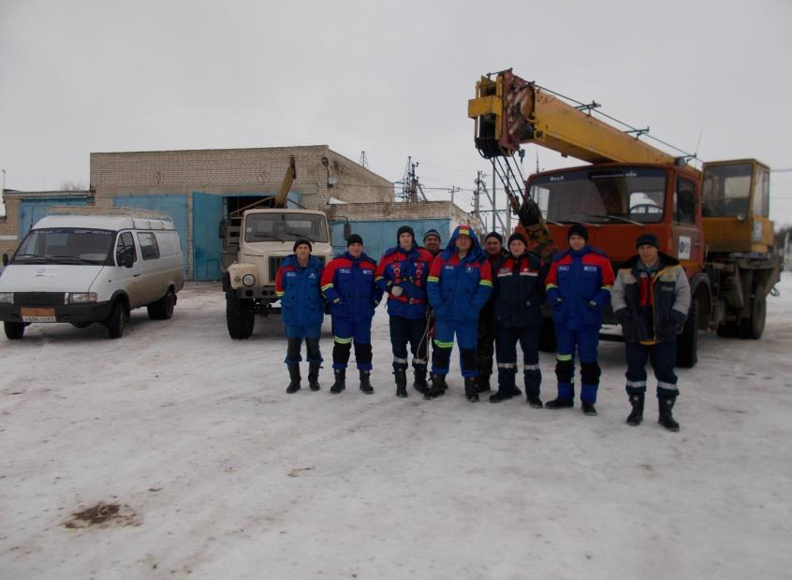

ЕСТЬ ТАКАЯ ПРОФЕССИЯ-ЭНЕРГЕТИКИ,ЭЛЕКТРИКИ

Slide 9
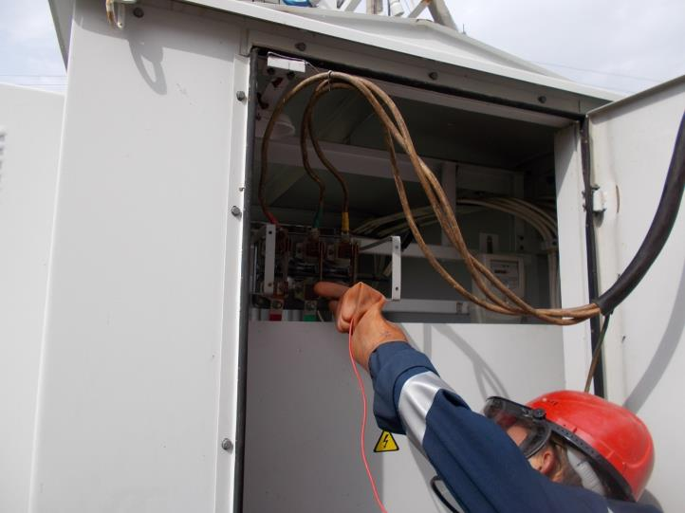
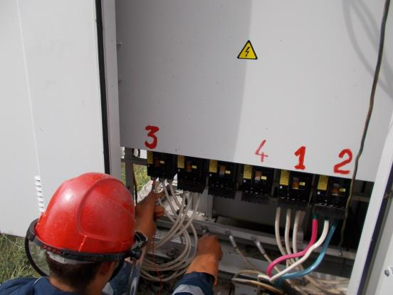

Slide 10
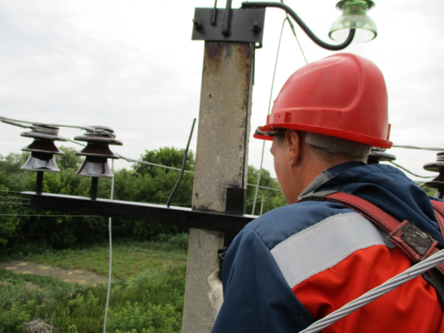
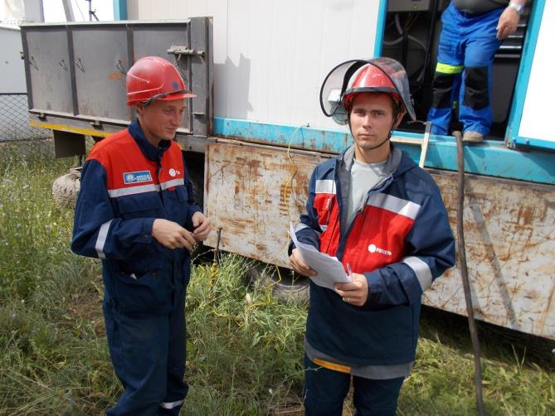

Slide 11
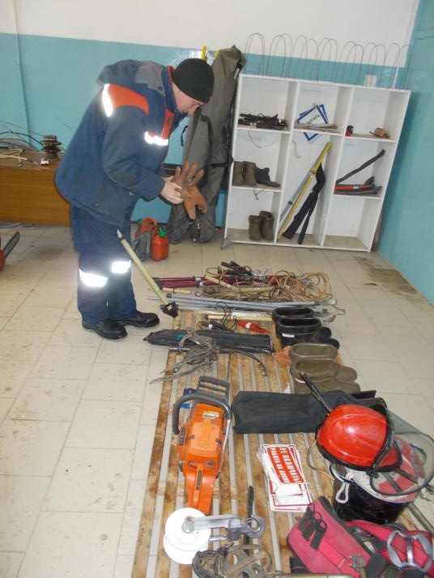
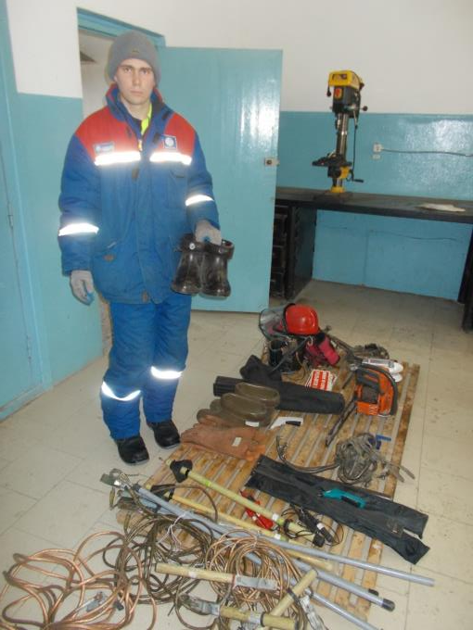

Slide 12
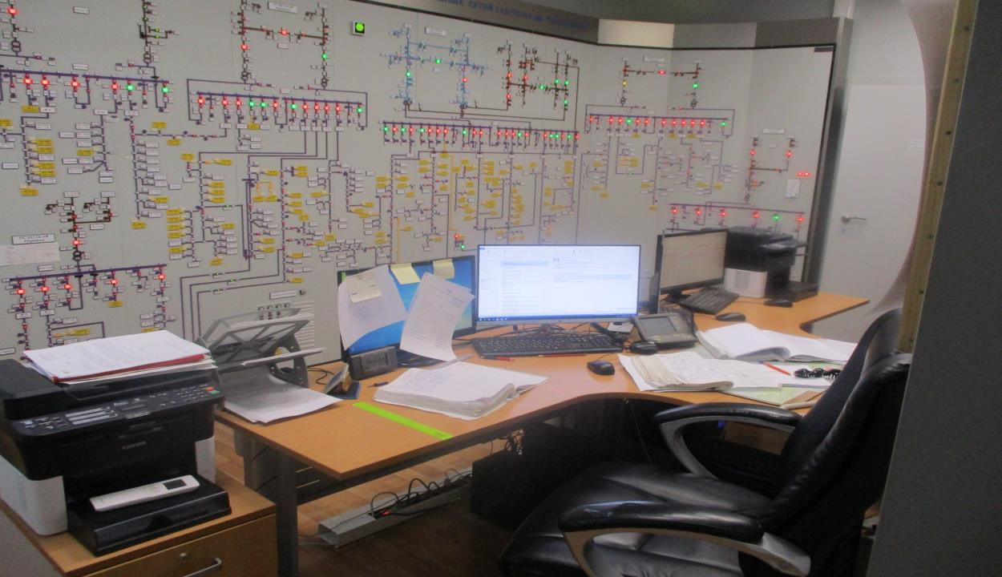

Slide 13
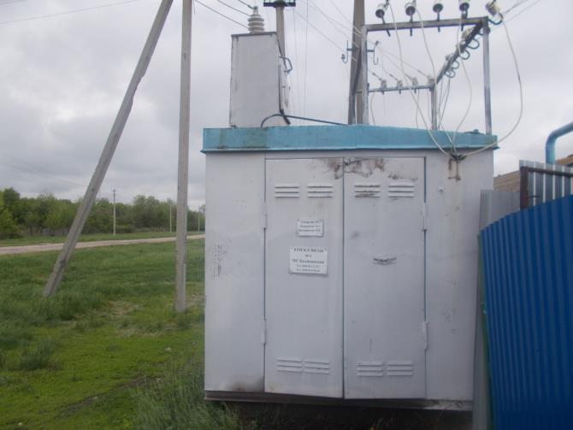
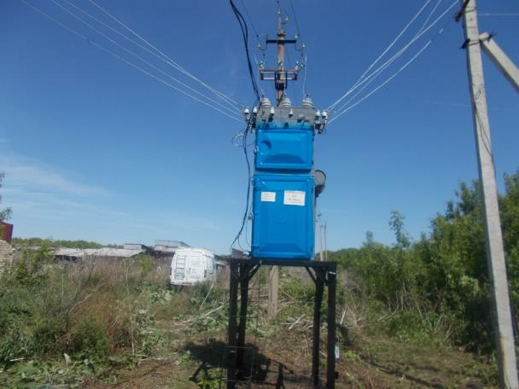

Slide 14
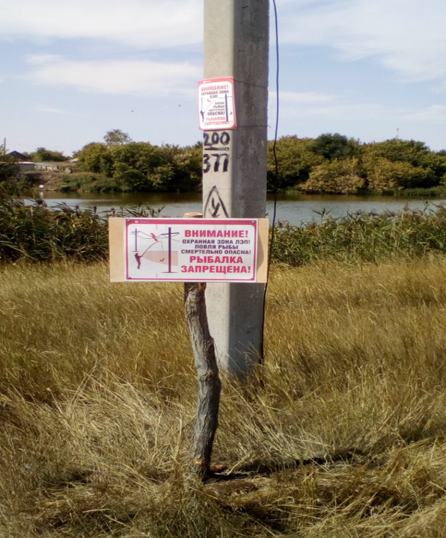


ЗАПРЕЩАЮЩИЕ ЗНАКИ

Slide 15
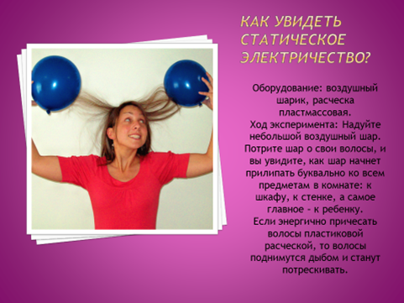
Делаем электрические игрушки из подручных средств

Slide 16
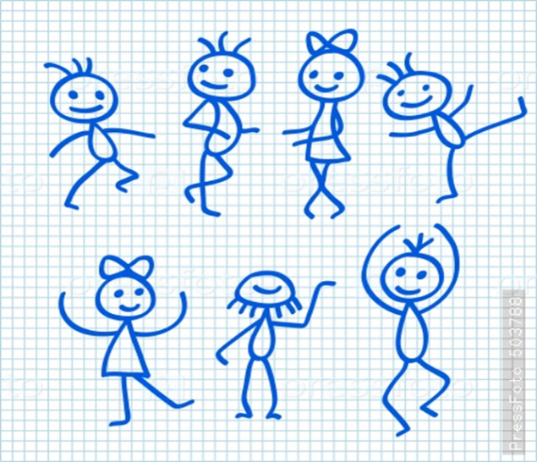
Вырежьте из тонкой бумаги фигурки людей, положите на стол и прикрепите за одну ногу булавками или кнопками.
Теперь возьмите пластиковый предмет, можно школьную линейку, потрите о шерстяную одежду и поднесите к человечкам. Те начнут подниматься и двигаться.

Slide 17
